Slide 1
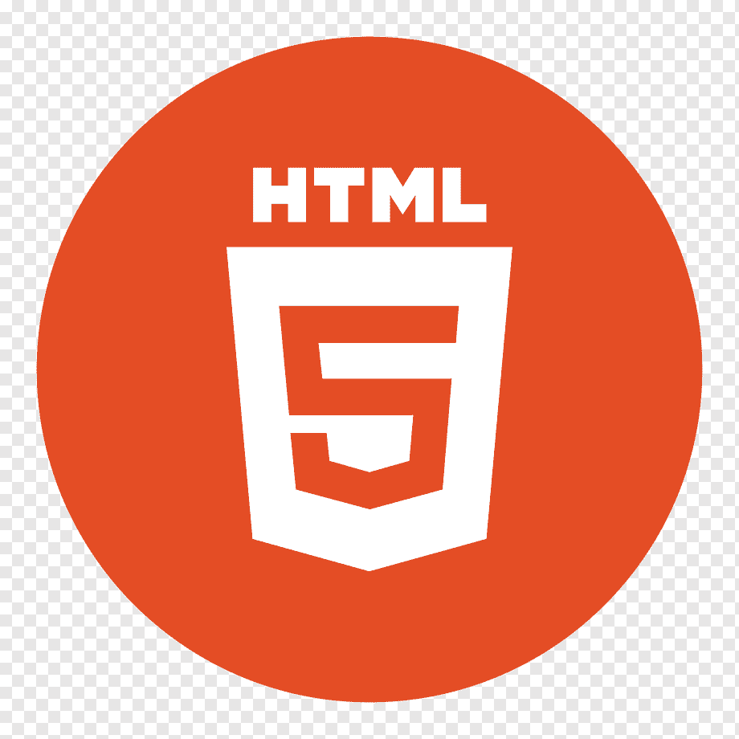
HTML (hypertext markup language)

Slide 2
HTML atau hypertext markup language adalah sebuah bahasa markup yang menjadi salah satu dasar pembuatan website.

Slide 3
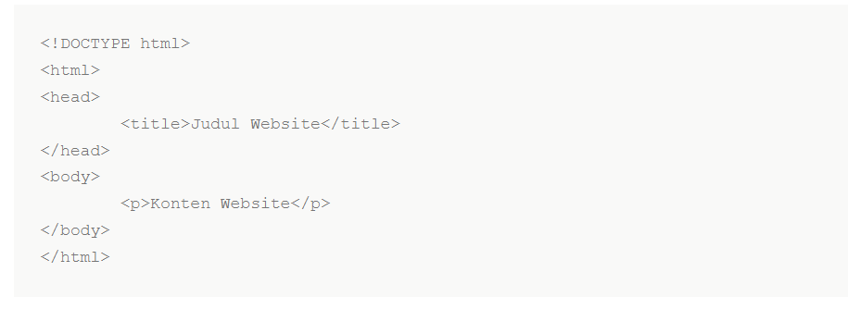
Struktur Dasar HTML

Slide 4
1. Tag Doctype adalah tag yang menyatakan bahwa kode dibawah adalah dokumen html. Berfungsi untuk memberitahu akan dokumen yang akan dijalankan pada browser.
2. Tag html adalah tag pembuka dan penutup dari keseluruhan sebuah dokumen html
3. Tag head umumnya berisi elemen yang tidak tampak pada browser, seperti memanggil css, membuat judul website, membuat favicon, dan lain-lain. intinya di dalam tag head tidak akan tampil di browser.
4. Tag body sebaliknya, berisi elemen yang akan tampak pada browser. Seperti paragraf, memasukkan gambar, dan lain-lain.

Slide 5
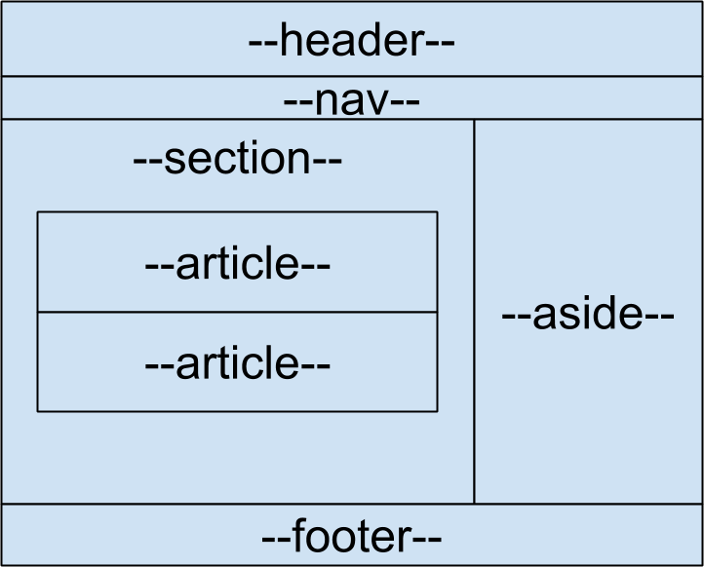
Semantik

Slide 6
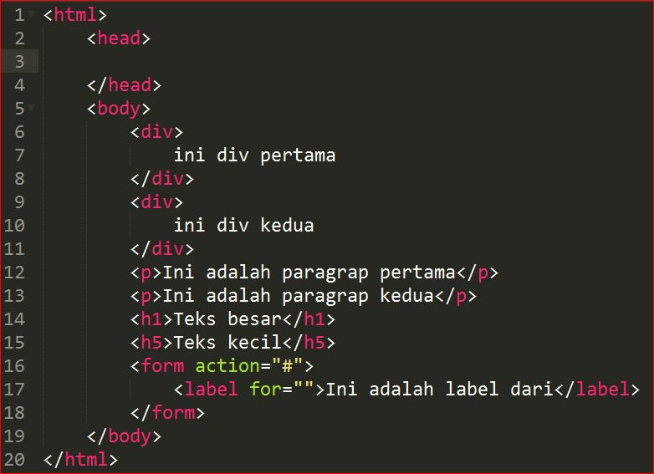

Slide 7

CSS (Cascading Style Sheet)

Slide 8
Apa Itu CSS?
CSS adalah bahasa Cascading Style Sheet dan biasanya digunakan untuk mengatur tampilan elemen yang tertulis dalam bahasa markup, seperti HTML. CSS berfungsi untuk memisahkan konten dari tampilan visualnya di situs.

Slide 9
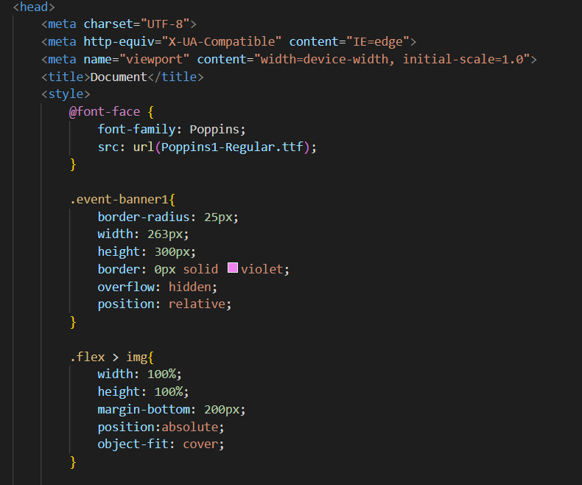
Internal

Slide 10
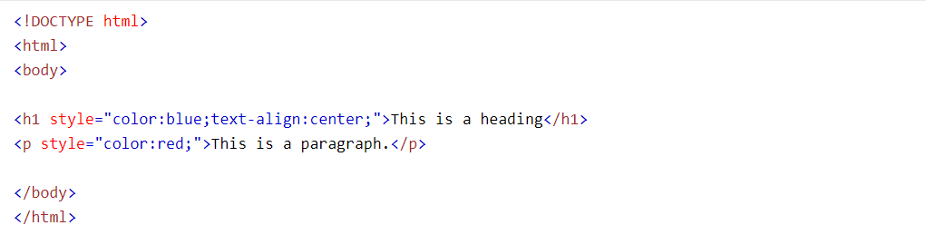
Inline

Slide 11
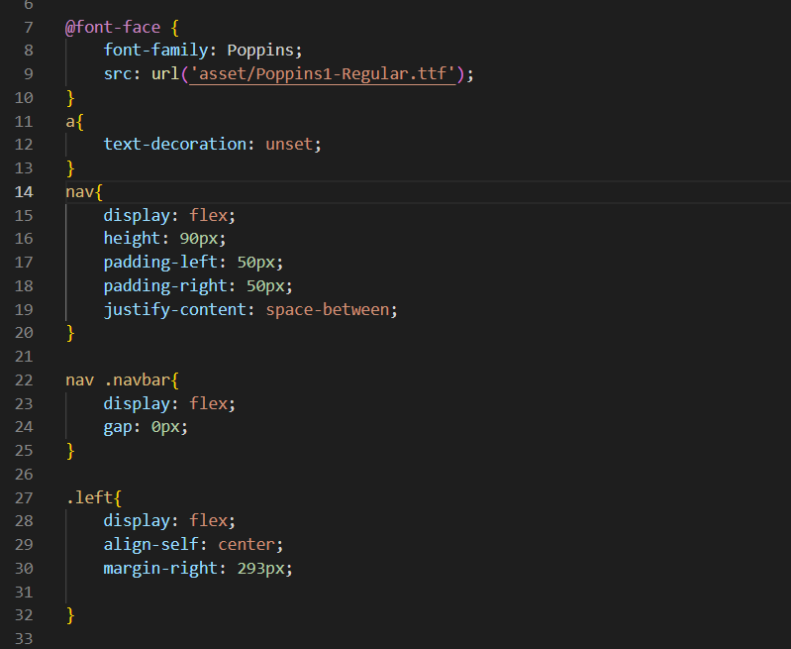
Eksternal

Slide 12

Java Script

Slide 13
JavaScript adalah bahasa pemrograman yang digunakan dalam pengembangan website agar lebih dinamis dan interaktif. JavaScript juga dapat meningkatkan fungsionalitas pada halaman web.
Fungsi JavaScript
pengembangan aplikasi web dan mobile,
membangun web server dan aplikasi server,
membuat website yang interaktif,
serta game development.

Slide 14
Kelebihan Java Script
1. General Purpose
Saat ini JavaScript tidak hanya digunakan di sisi client (browser). Setelah Node.js JavaScript dapat digunakan di luar dari browser. Sehingga bisa mengembangkan back-end (server), console, program desktop, mobile, IoT, game, dan lainnya menggunakan JavaScript.
2. Mudah untuk Dipelajari

Slide 15
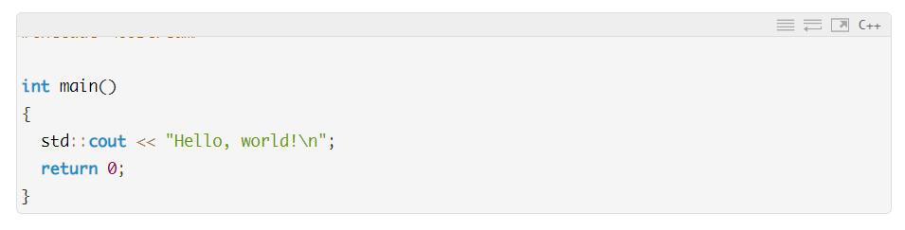
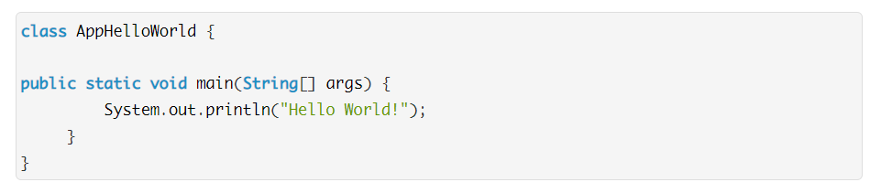
C++
Java
Java Script

Slide 16
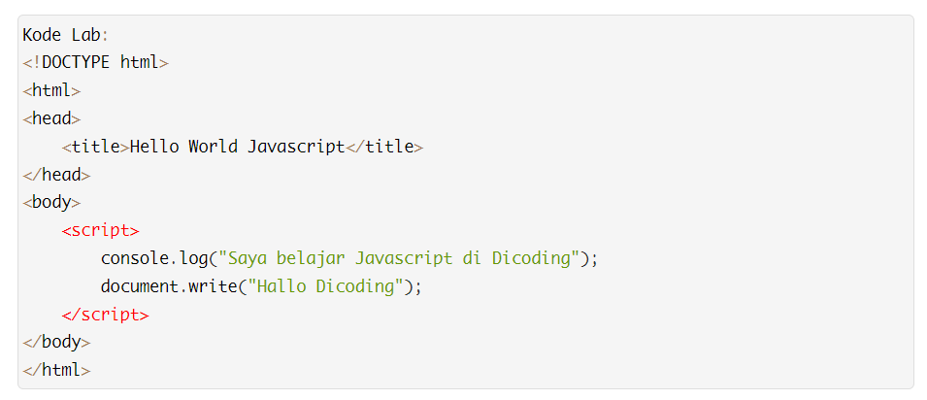
Contoh program JavaScript

Slide 17
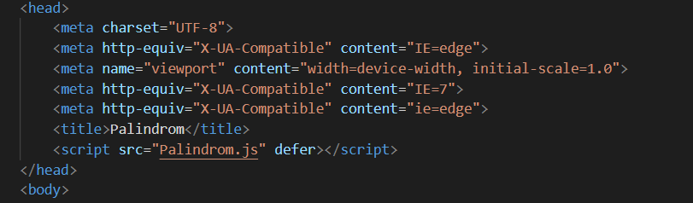

Slide 18
Terimakasih

